Slide 1
教案名稱： 「KANO行銷；引領國片風潮」 本教案製作者：毛俞婷
授課老師：（空白）

Slide 2
活動一：與電影的親密接觸
你有看過或聽過「KANO」這部電影嗎？
是從何處聽到/看到這部國片的訊息？
跟同學們分享你的消息來源。
圖片來源：
http://zh.wikipedia.org/wiki/KANO
Notes:
※請問學生是否聽過近日相當火紅的國片「KANO」？並請問學生最初是從何處聽到這部國片的訊息的？

Slide 3
活動一：與電影的親密接觸
電視
周邊商品
廣播
道具博物館
首映會
報紙
海報文宣
折價票券
遊行活動
這些資訊曝光的目的是否一樣？是什麼？
聽老師說---不同管道的KANO訊息，都是這部電影的行銷手法。
圖片來源：
http://zh.wikipedia.org/wiki/KANO
Notes:
※教師歸納學生獲得該部國片訊息的最初管道(電視報導或廣告、廣播報導或廣告、網路報導或廣告、報紙報導或廣告、實際海報或文宣、參加首映會、參加遊行活動、看到周邊商品、親朋好友介紹、參觀KANO道具博物館、餐廳用餐得到折扣卷……等)。
※透過上述的整理分類，教師請問學生，這些不同的資訊取得方式其背後的最終目的是否一樣？是什麼呢？
※教師可向學生介紹，這些透過不同管道的KANO訊息曝光，我們可以統稱為這部電影的行銷手法。

Slide 4
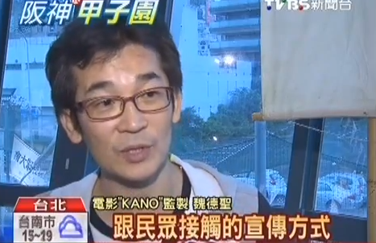
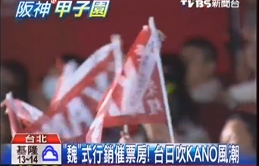
活動二：新聞怎麼說？
閱讀「『魏』式行銷催票房！
台日吹『 KANO 『風潮」新聞報導。
圖片來源：
https://www.youtube.com/watch?v=UVlnIEW2F2E
Notes:
※請學生閱讀「『魏』式行銷催票房！ 台日吹「KANO」風潮」新聞報導，並觀賞電視報導(https://www.youtube.com/watch?v=UVlnIEW2F2E)。

Slide 5
活動二：新聞怎麼說？
新聞大解析
Who—這則新聞主角是誰？
What—發生什麼事？
When—新聞什麼時候發生的？
Where—新聞發生在哪裡？
Why—造成事件的原因為何？
How—有怎樣的效益？
Notes:
※新聞閱畢，請學生運用5W1H解析新聞。 ①Who—這則新聞主角是誰？(電影「KANO」)
②What—發生什麼事情？(「KANO」會有這麼漂亮的票房成績，歸功於監製魏德聖的行銷手法) ③When—新聞什麼時候發生的？(3月9日) ④Where—在哪裡發生的？(台灣) ⑤Why—造成事件的原因為何？(除了電影本身的催淚劇情外，透過異業結盟的行銷手法，成功捧紅「KANO」這部電影)
⑥How—有怎樣的效應？(更加刺激電影票房，並讓「KANO」更受歡迎)

Slide 6
活動二：新聞怎麼說？
為什麼電影需要行銷？
成功的行銷手法可以為電影帶來怎樣的好處？
「KANO」這部電影，用了什麼行銷手法呢？
聽老師說---什麼是「異業結盟」的行銷手法？
Notes:
※請學生想想看，為什麼電影需要行銷？成功的行銷手法可以為電影帶來怎樣的好處？
※請大家說說看，在新聞報導中，「KANO」這部電影，用了什麼行銷手法呢？老師可解釋，透過不同業界領域所推動的行銷方式，稱為「異業結盟」的行銷手法。

Slide 7
活動二：新聞怎麼說？
想想看，我們平常所看的電影都是用什麼行銷的方式在宣傳呢？
你還有聽過什麼特別的電影行銷方式嗎？
圖片來源：
http://ent.tw.msn.com/news/%E8%B3%80%E6%AD%B2%E5%9C%8B%E7%89%87%E7%88%AD%E7%A5%A8%E6%88%BF%E3%80%80%E7%95%B0%E6%A5%AD%E7%B5%90%E7%9B%9F%E6%8E%A8%E5%B9%B4%E5%91%B3%E5%A5%BD%E5%BA%B7-1
Notes:
※請學生回想看看，除了「KANO」之外，大家平常所看的電影都是用什麼行銷的方式在宣傳呢？
※除了「KANO」所使用的這些電影行銷方式之外，你還有聽過什麼特別的電影行銷方式呢？(可參考報導http://ent.tw.msn.com/news/%E8%B3%80%E6%AD%B2%E5%9C%8B%E7%89%87%E7%88%AD%E7%A5%A8%E6%88%BF%E3%80%80%E7%95%B0%E6%A5%AD%E7%B5%90%E7%9B%9F%E6%8E%A8%E5%B9%B4%E5%91%B3%E5%A5%BD%E5%BA%B7-1)

Slide 8
活動二：新聞怎麼說？
為什麼這樣「異業結盟」的行銷方式，可以讓電影的票房提升呢？
你會因為這些行銷訊息，就想要進電影院觀賞那部電影嗎？
請分組討論，各組提出一個市面上可見的異業結盟的行銷方式。
Notes:
※想一想，為什麼這樣「異業結盟」的行銷方式，可以讓電影的票房提升呢？就你自己來說，你會因為接觸到這些行銷訊息，就想要進電影院觀賞該部電影嗎？
※請學生分組討論，各組提出一個市面上可見的異業結盟的行銷方式。(E-tagV.S.信用卡、家電V.S.房地產、藝術品V.S.銀行、美術館V.S.投影機)

Slide 9
活動三：行銷高手就是我
假如你是魏德聖，你還會用怎樣的行銷手法來宣傳「KANO」 (報導中已提及的不算入討論範圍)。
各組至少提出三個想法與大家分享。
全班票選，選出最具創意的電影行銷手法前三名。
這個廣告要販售/行銷的物品或概念是什麼？
廣告要傳達的企業形象是什麼？
Notes:
※將學生分組，請各組討論，假如你是魏德聖，你還會用怎樣的行銷手法來宣傳「KANO」這部電影呢(報導中已提及的不算入討論範圍)？各組至少提出三個想法。
※請各組報告討論結果，並由全班票選，選出最具創意的電影行銷手法前三名，該組成員可獲得獎品。

Slide 10
本教案結束，謝謝 ☺☺☺

